Slide 1
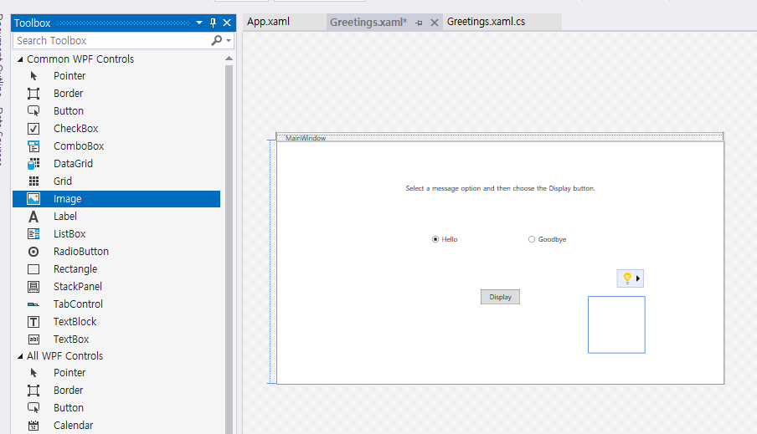
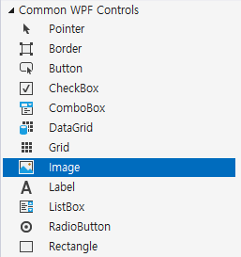
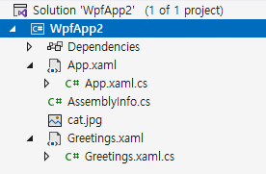
도구상자 - 이미지
드래그
이미지를 표시하는데 사용

Slide 2
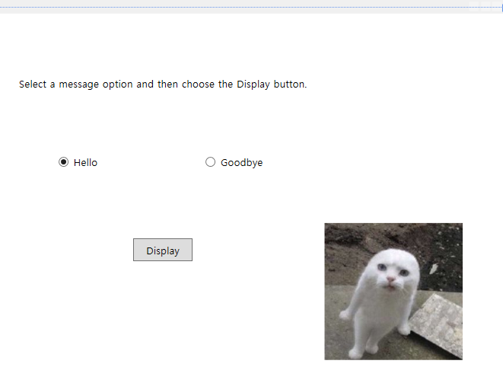
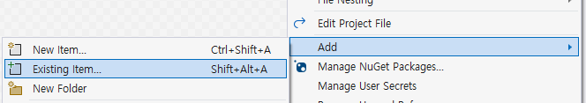

도구상자 - 이미지
프로젝트 우클릭 > Add > Existing Item
이미지가 추가됨
이미지 파일 선택 시 프로젝트에 추가됨
이미지 태그의 Source를 이미지 파일 이름으로 수정

Slide 3
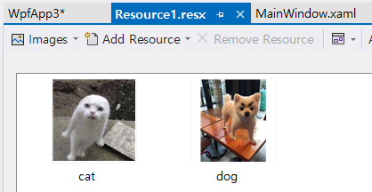
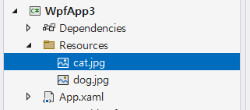
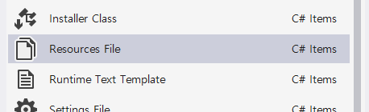
도구상자 - 이미지
* 참고 자료
https://gdpark.tistory.com/219
혹시 이미지가 나타나지 않는다면?
이미지를 리소스로 추가하고 빌드 옵션을 변경하기
프로젝트 우 클릭 > Add > New Item > Resource File
Resource1.resx 파일을 열고 상단에 Add Resource > 이미지 파일 선택
솔루션 탐색기에 Resource 폴더 내부의 이미지 파일 선택 후 Properties 창에서 Build Action을 Resource로 변경

Slide 4
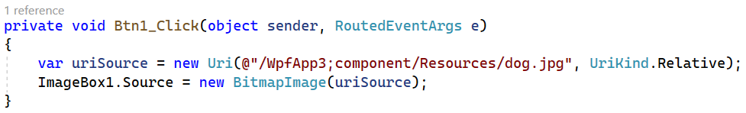
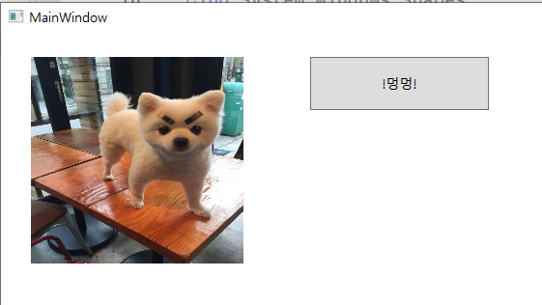
도구상자 - 이미지
코드를 사용하여 이미지 변경

Slide 5
번외_ URI 란?
Uniform Resource Identifier 의 약자
URL은 Uniform Resource Locator의 약자로 URI의 위치를 나타냄
프로그램 개발에 필요한 자원을 (주로 파일)을 “식별” 함
Uri siteUri = new Uri("http://www.contoso.com/");
Uri fileUri = new Uri(“file:///C:/test/path/file.txt")
* 공식 매뉴얼 설명
https://learn.microsoft.com/ko-kr/dotnet/api/system.uri?view=net-7.0

Slide 6
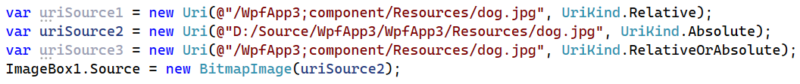
번외_ URI 란?
상대 경로, 절대 경로 또는 둘 다 사용 세 가지 조건을 옵션으로 줄 수 있음
파일 경로의 경우 옵션이 반드시 필요함
후술할 pack uri를 사용하는 것이 가장 좋음
내 프로젝트 이름

Slide 7
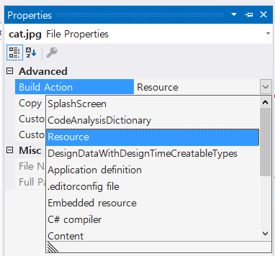
번외_ Build Action 이란?
None
실행 파일 또는 DLL에 포함되지 않음
Embedded Resource
DLL에 포함됨
GetManifestResourceStream으로 불러옴
Resource
DLL에 포함됨
URI를 통해 불러옴
* 공식 매뉴얼
https://learn.microsoft.com/ko-kr/visualstudio/ide/build-actions?view=vs-2022&WT.mc_id=DT-MVP-5000651
* 참고 자료
https://kaki104.tistory.com/878
Notes:
Embedded Resource: 주로 데이터 파일, 이미지 등 비정적 파일을 어셈블리에 포함시킬 때 사용.
Resource: WPF 애플리케이션 내에서 스타일, 컨트롤 템플릿 등 UI 관련 리소스를 정의할 때 사용.

Slide 8
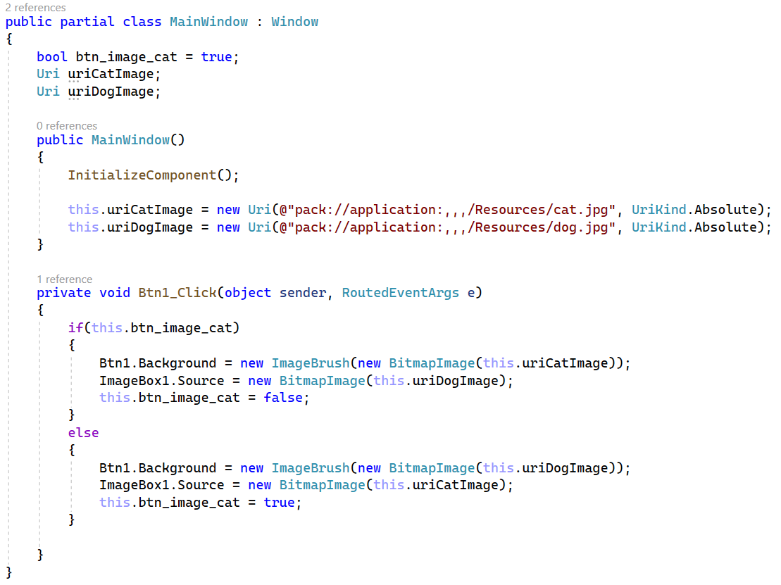
번외_ 버튼 이미지 바꾸기
C# 코드에서 변경하기
Pack uri 참고 : https://learn.microsoft.com/ko-kr/dotnet/desktop/wpf/app-development/pack-uris-in-wpf?view=netframeworkdesktop-4.8

Slide 9
번외_ 버튼 이미지 바꾸기

Slide 10
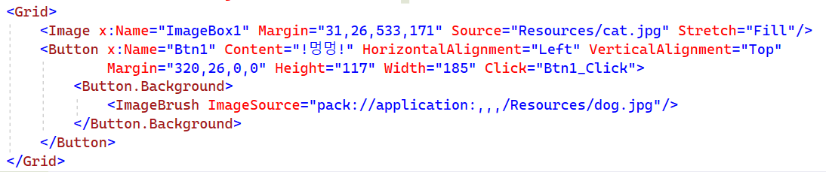
번외_ 버튼 이미지 바꾸기
xaml 코드에서 변경하기

Slide 11
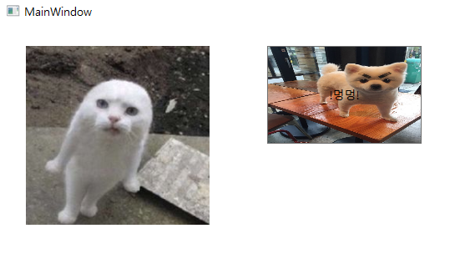
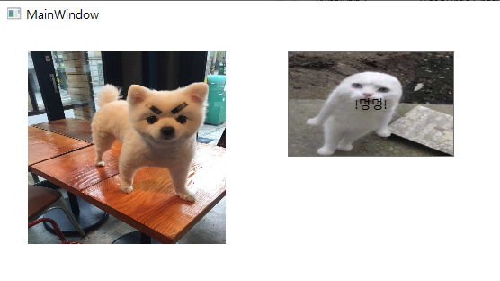
번외_ 버튼 이미지 바꾸기

Slide 12
실습. 이미지 버튼
아래 링크를 참고하여 OpenFileDialog를 구현
https://rhkdrmfh.tistory.com/119
이미지 파일을 불러오면 버튼이 불러온 이미지로 바뀌는 프로그램 제작
파일 경로는 URI를 사용하여 가져오기
버튼의 크기도 이미지 크기와 같게 변경되도록

Slide 13
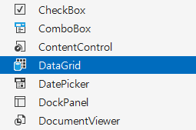
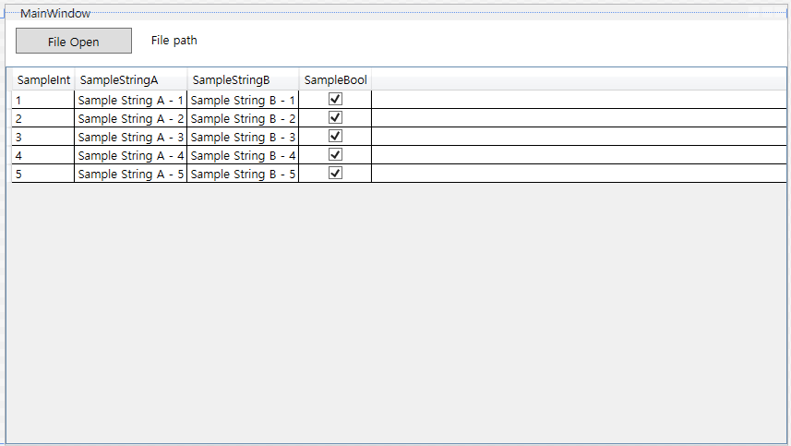
도구상자 – DataGrid
Button
Label
표(DataGrid) 형태의 데이터를 표현하기 위한 도구

Slide 14

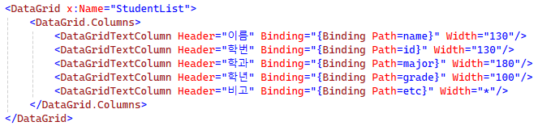
도구상자 - GridBox
XAML 코드로 헤더 데이터(컬럼) 추가하기

Slide 15
도구상자 - GridBox
AutoGenerateColumns 옵션
입력값: True(기본값), False
DataGrid로 데이터가 입력될 때 자동으로 컬럼을 생성해주는 기능
CanUserAddRows 옵션
입력값: True(기본값), False
사용자가 표에 직접 컬럼을 추가할 수 있게 해주는 기능

Slide 16
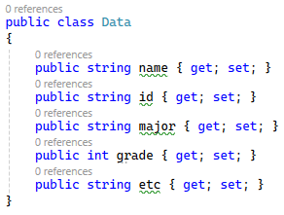
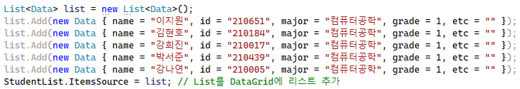
도구상자 - GridBox
C#으로 데이터 추가하기
List 생성후 DataGrid에 추가
List에 들어갈 데이터는 클래스, 구조체 등

Slide 17
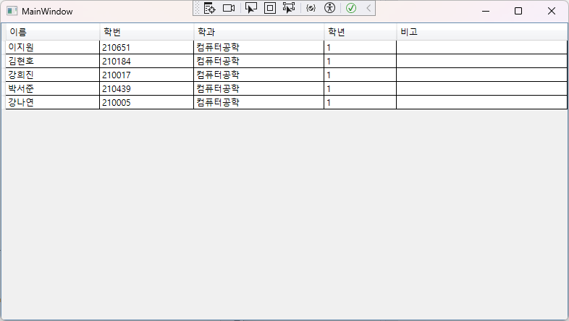
도구상자 - GridBox

Slide 18
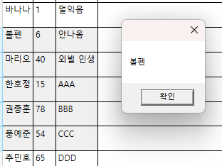
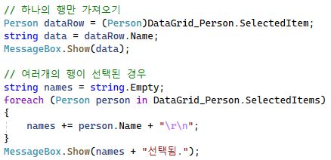
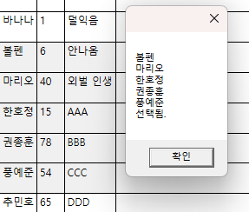
도구상자 - GridBox
DataGrid에서 원하는 값 가져오기

Slide 19
실습. DataGrid
DataGrid, Button, Label을 사용하는 윈도우를 제작
File Open 버튼으로 이름, 나이, 설명이 적힌 CSV 파일을 불러와서 내용을 DataGrid에 표시
OpenFileDialog를 이용할 것
CSV 파일을 가져오고 파싱(해석)할 때 try, catch 처리할 것
Label은 선택된 파일의 경로를 표시하는데 사용
DataGrid에 있는 행을 선택 후 Get Data 버튼 클릭시 선택된 행의 이름을 출력하는 메시지박스 띄우기

Slide 20
C# WPF NuGet ScottPlot.NET
Notes:
새로운 언어를 배울 때는 내가 알고 있는 기존 언어와 차이점만 기억을 하면 됨.
자세한 문법 또는 함수의 사용법은 그때그때 검색을 통해 찾아보고 적용하면 됨.
이론을 충분히 공부하고 무언가 시작하기 보다는 일단 시작하고 부딪히는 곳을 적극적으로 검색하여 찾아보며 해결해나가는 것이 훨씬 좋음.

Slide 21

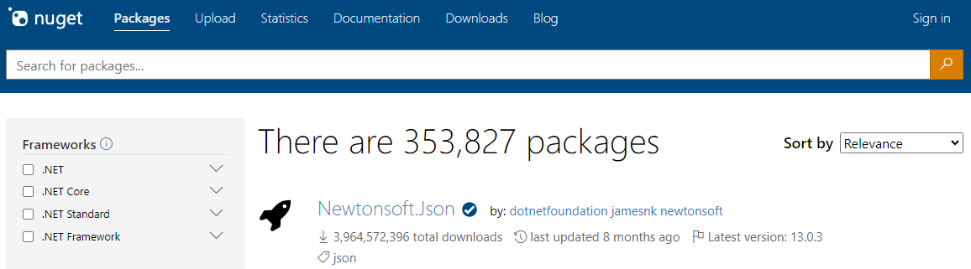
NuGet 이란?
.NET 용 패키지 매니저
파이썬의 pip, conda와 같은 역할
https://www.nuget.org/packages

Slide 22
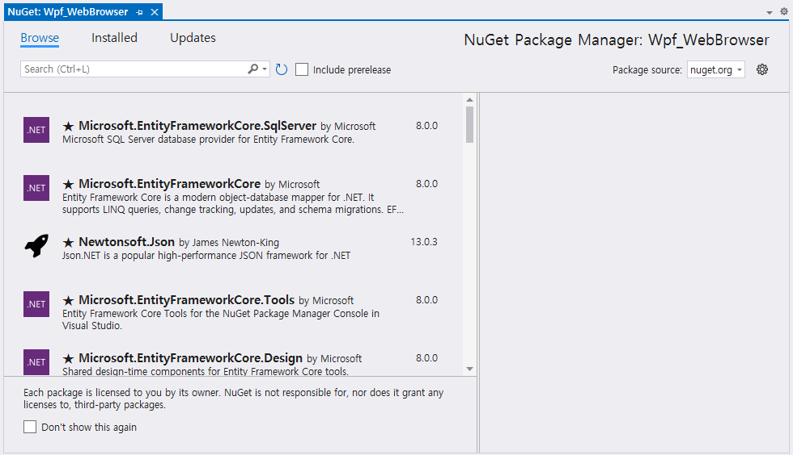
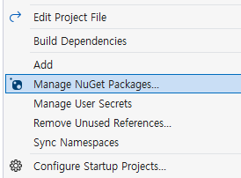
Visual Studio - NuGet 사용법
프로젝트 우클릭
> Manage NuGet Pakages

Slide 23
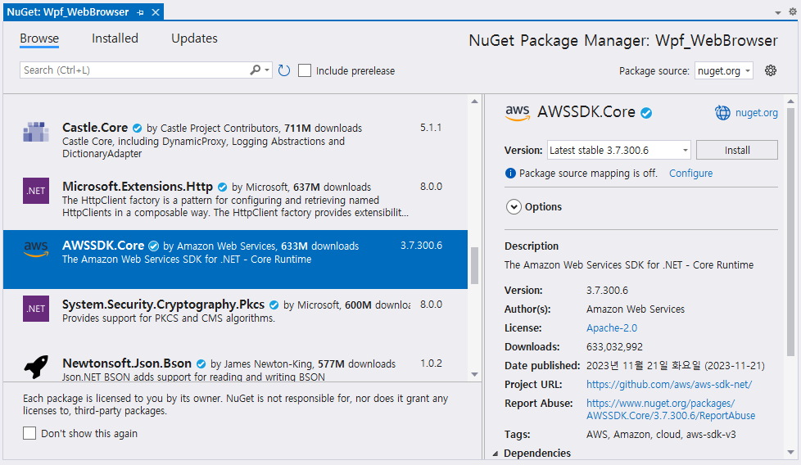
Visual Studio - NuGet 사용법
원하는 기능 선택 후
Install 버튼 클릭하면 끝

Slide 24
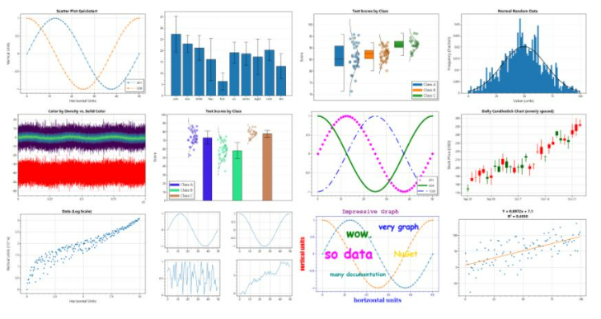
ScottPlot
NuGet으로 설치 가능한 무료 차트 생성 라이브러리
https://scottplot.net/

Slide 25
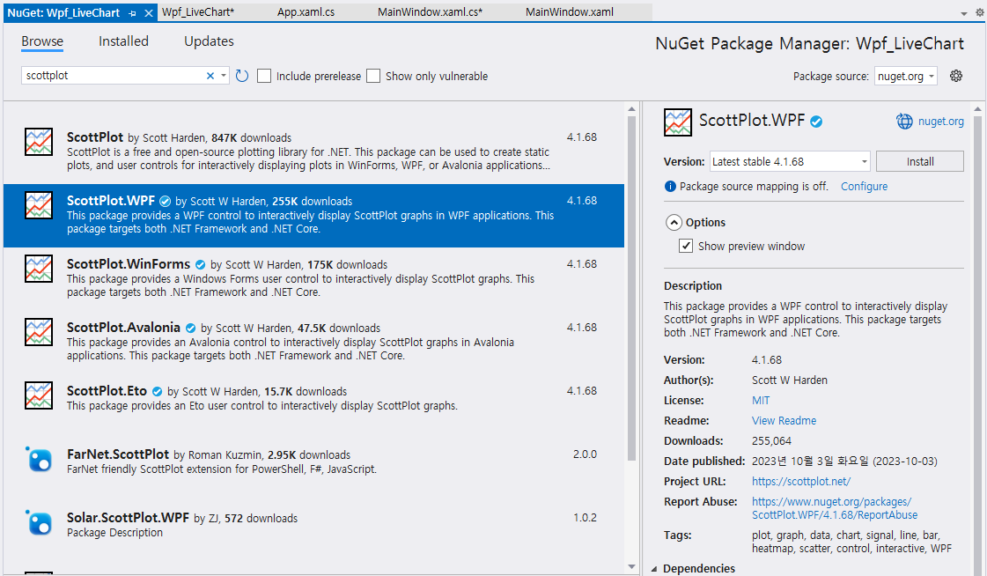
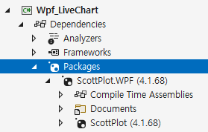
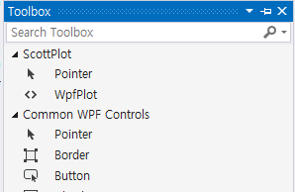
ScottPlot
NuGet에서 scottplot 검색하여 설치

Slide 26
ScottPlot
공식 설치 매뉴얼 (Quick Start)
https://scottplot.net/quickstart/wpf/
https://scottplot.net/quickstart/winforms/
공식 쿡북(예제 소스 코드)
https://scottplot.net/cookbook/5.0/
공식 데모 프로그램 및 소스코드
https://scottplot.net/demo/
https://github.com/ScottPlot/ScottPlot/tree/main/src/ScottPlot5/ScottPlot5%20Demos

Slide 27
실습. ScottPlot
공식 쿡북(예제 소스 코드)에서 아래 내용 실습
Quickstart
Scatter Plot
Signal Plot
Legend
https://scottplot.net/cookbook/5.0/ScottPlotQuickstart/
Multi-Axis
Primary Axes
Additional Y Axis
https://scottplot.net/cookbook/5.0/MultiAxis/

Slide 28
실습. ScottPlot (Winform 이용)
ScottPlot 공식 데모 소스 코드에서 적절한 예제 찾기
한 차트에 여러 개의 Axis를 표시하는 기능
격자가 없는 배경을 사용하는 기능
마우스 움직임에 따라 차트의 X, Y 값을 표시하는 기능
차트 위에 말풍선(callout)을 띄우는 기능
위 기능이 모두 합쳐진 하나의 차트를 만들기
차트 데이터의 내용은 무관함

